Slide 1



Lundi 24 juin 2019 | Soutenance de stage | Enseignant responsable : Yavar KIAN
Rapport de stage
Application de portage des journaux
Quentin PLA | G1A | 2e année | DUT Informatique | Aix-Marseille Université
Notes:
00:15

Slide 2
Lundi 24 juin 2019 | Soutenance de stage | Enseignant responsable : Kian YAVAR
Rapport de stage
Application de portage des journaux
Quentin PLA | G1A | 2e année | DUT Informatique | Aix-Marseille Université

Slide 4



Introduction Entreprise Travail réalisé Conclusion
Développement d’une application de portage des journaux
Diffusion
d’informations
Vente d’espaces publicitaires
Quentin PLA | G1A | DUT Informatique | IUT Aix-Marseille | Lundi 24 juin 2019
Notes:
00:50
Le groupe la provence est composé
De diverses activités

Slide 5

Introduction Entreprise Travail réalisé Conclusion
Développement d’une application de portage des journaux
Diffusion
d’informations
Vente d’espaces publicitaires
Impression / Livraison de journaux
Quentin PLA | G1A | DUT Informatique | IUT Aix-Marseille | Lundi 24 juin 2019
Notes:
00:50

Slide 6
Introduction Entreprise Travail réalisé Conclusion
Diffusion
d’informations
Vente d’espaces publicitaires
Impression / Livraison de journaux
Notes:
00:50
Diriger par différents outils informatique
Croissance enjeux nécessite solutions plus simple
Gagner temps sur les traitements

Slide 7

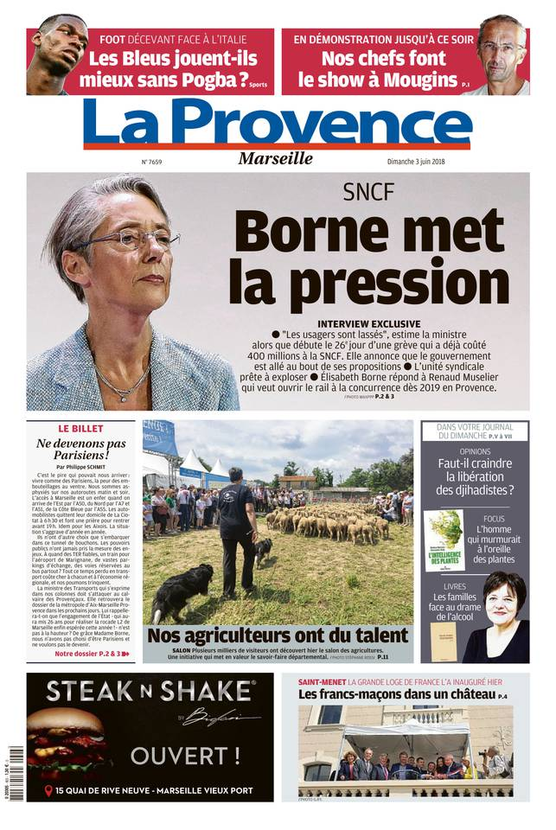
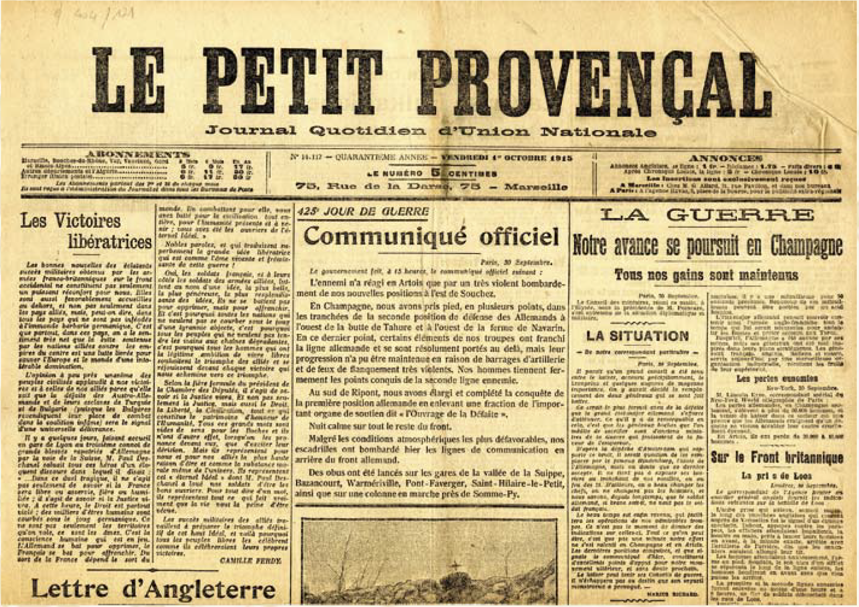
Introduction Entreprise Travail réalisé Conclusion
Histoire
Créé par Léo Taxil en 1873
Renommé par Gaston Defferre en 1944
Naissance par fusion
En 1997
Plus de 117 000 exemplaires diffusés par jour
Notes:
01:10
Léo Taxil 1873: le petit provencal
Gaston defferre 1944: renommé le provencal
Fusion provencal et meridionnal en 1997

Slide 8


Introduction Entreprise Travail réalisé Conclusion
Histoire
Création site web
En 2007
Création application mobile
En 2010
Environ 11 millions de visites au total
Notes:
01:20
Grâce aux avancées technolologiques…

Slide 9
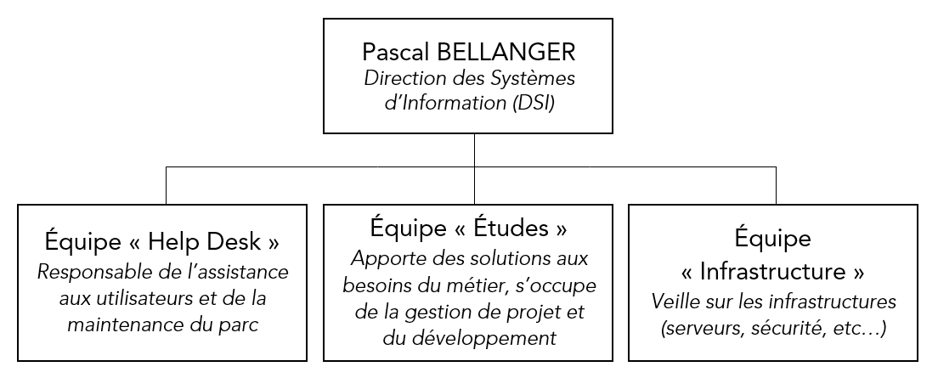
Introduction Entreprise Travail réalisé Conclusion
Service de la DSI
Histoire
Organigramme de la DSI
Notes:
01:40

Slide 10
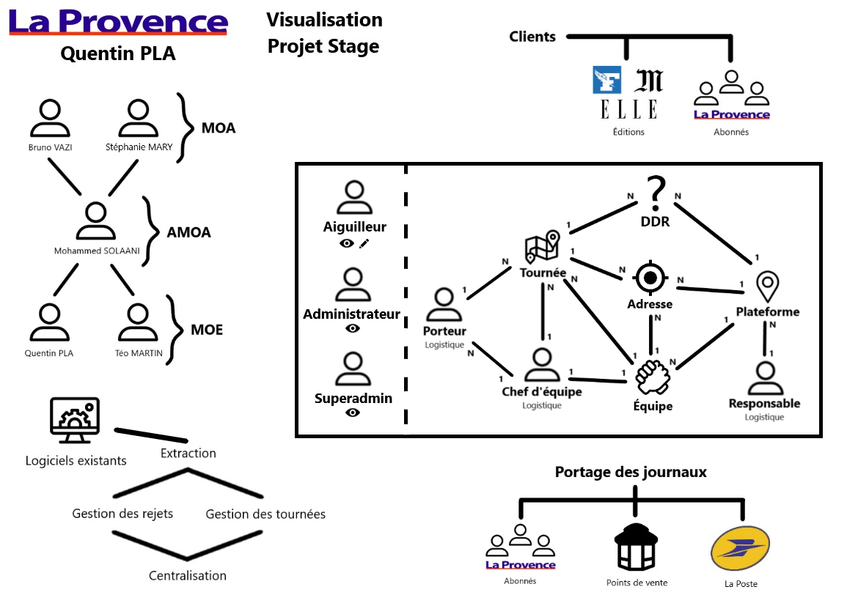
Introduction Entreprise Travail réalisé Conclusion
Application LP Logistique
Service de la DSI
Vision du projet
Notes:
01:50

Slide 11




Introduction Entreprise Travail réalisé Conclusion
Application LP Logistique
Problématique
Logiciels existants
Application web
Notes:
02:15

Slide 12


Introduction Entreprise Travail réalisé Conclusion
Application LP Logistique
Problématique
Logiciels existants
Application web
Notes:
02:15

Slide 13



Introduction Entreprise Travail réalisé Conclusion
Application LP Logistique
Problématique
Application web
Notes:
02:15

Slide 14
Introduction Entreprise Travail réalisé Conclusion
Application LP Logistique
Problématique
Application web
Notes:
02:15

Slide 15

Introduction Entreprise Travail réalisé Conclusion
Application LP Logistique
Problématique
Nouvelle application
Application tout-en-un
Application web
Gain de temps
Notes:
02:15

Slide 16
Introduction Entreprise Travail réalisé Conclusion
Application LP Logistique
Problématique
Nouvelle application
Application tout-en-un
Application web
Gain de temps
Notes:
02:15
-plus efficace en terme de rapidité
-gain de temps traitements

Slide 17


Introduction Entreprise Travail réalisé Conclusion
Application LP Logistique
Clients & Équipe
Bruno VAZI
Stéphanie MARY
Mohammed SOLAANI
Lionel
FRUGÈRE
Quentin PLA
Téo MARTIN
MOA
AMOA
MOE
Notes:
02:35

Slide 18








Introduction Entreprise Travail réalisé Conclusion
Application LP Logistique
Logiciels utilisés
Notes:
02:45

Slide 19
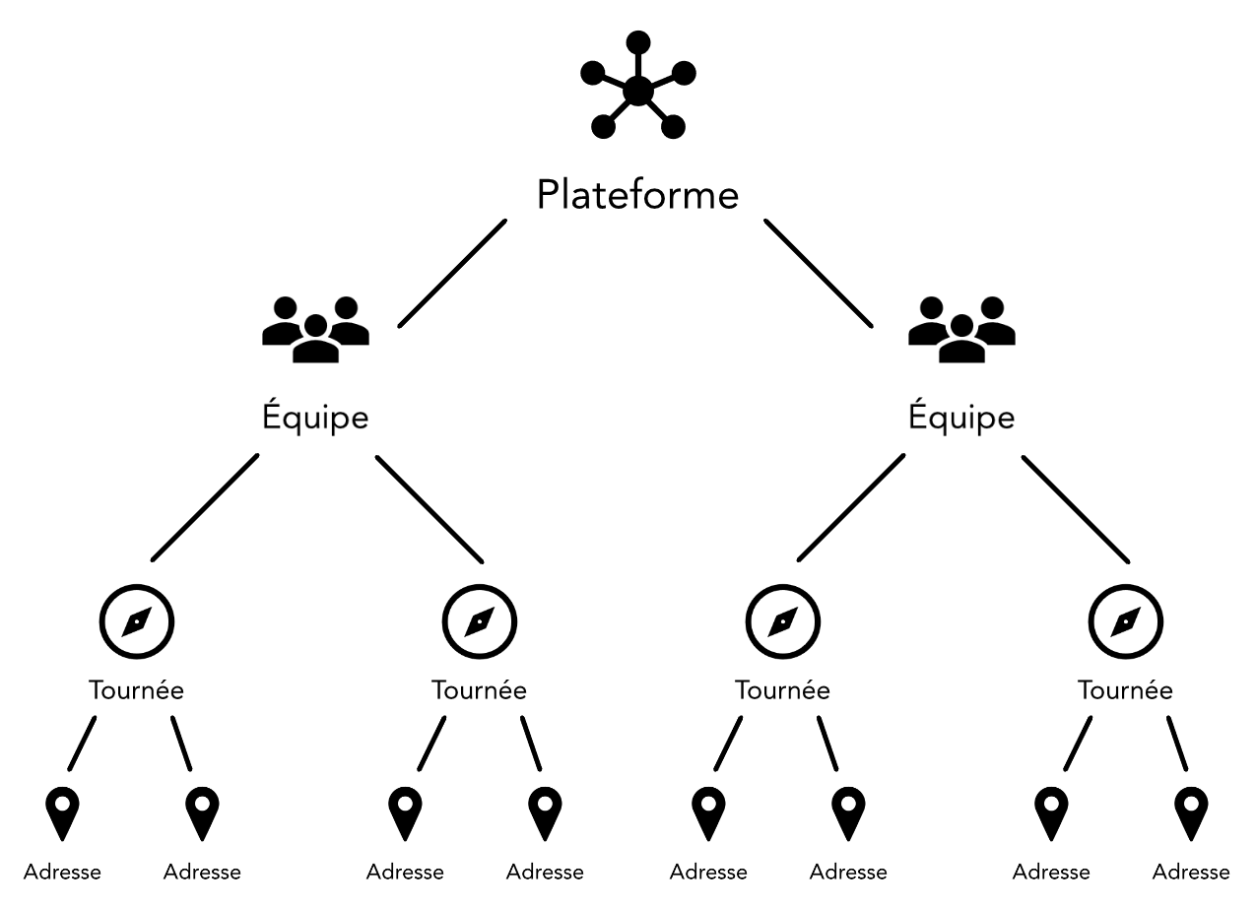
Introduction Entreprise Travail réalisé Conclusion
Application LP Logistique
Organisation logistique
Notes:
03:05

Slide 20
Notes:
03:05

Slide 21
Introduction Entreprise Travail réalisé Conclusion
Application LP Logistique
Organisation logistique
Notes:
03:05

Slide 22


Introduction Entreprise Travail réalisé Conclusion
Application LP Logistique
Organisation logistique
Demande de repérage
Nouvelle
adresse
Porteur
Logistique
Notes:
03:15
Pour être considérée comme livrable…

Slide 23
Introduction Entreprise Travail réalisé Conclusion
Application LP Logistique
Organisation logistique
Demande de repérage
Nouvelle
adresse
Porteur
Logistique
Notes:
03:15

Slide 24
Introduction Entreprise Travail réalisé Conclusion
Application LP Logistique
Utilisateurs & Rôles
Superadmin
Administrateur
Aiguilleur
Responsable
Logistique
Chef d’équipe
Logistique
Porteur
Logistique
Notes:
03:40

Slide 25
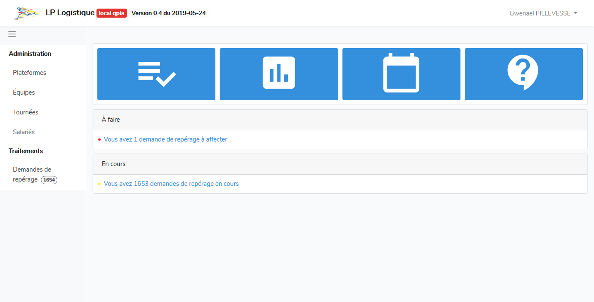
Introduction Entreprise Travail réalisé Conclusion
Application LP Logistique
Page d’accueil
Notes:
04:00

Slide 26

Notes:
04:00
-raccourcis
-voir demandes de reperages actions a effectuer

Slide 27
Introduction Entreprise Travail réalisé Conclusion
Application LP Logistique
Page d’accueil
Notes:
04:00

Slide 28
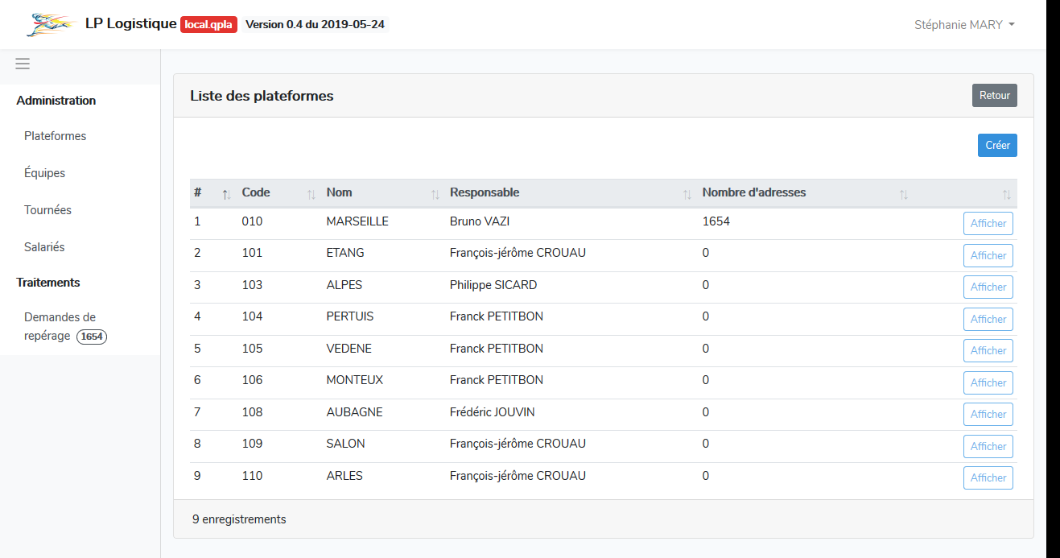
Introduction Entreprise Travail réalisé Conclusion
Application LP Logistique
Organisation logistique
Page d’index des plateformes
Notes:
04:20

Slide 29
Notes:
04:20

Slide 30
Introduction Entreprise Travail réalisé Conclusion
Application LP Logistique
Organisation logistique
Page d’index des plateformes
Notes:
04:20

Slide 31
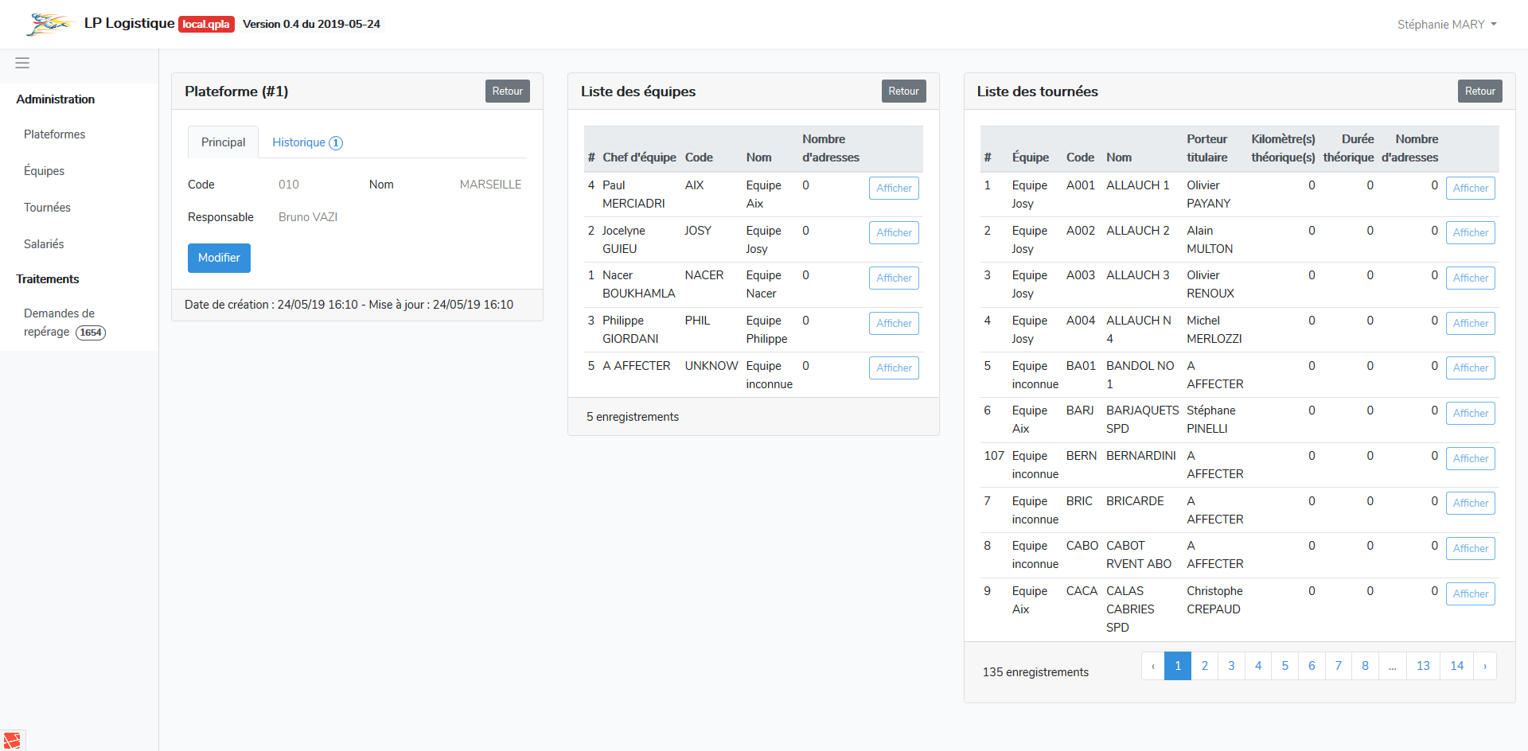
Introduction Entreprise Travail réalisé Conclusion
Application LP Logistique
Organisation logistique
Page d’affichage d’une plateforme
Notes:
04:40

Slide 32
Notes:
04:40

Slide 33
Introduction Entreprise Travail réalisé Conclusion
Application LP Logistique
Organisation logistique
Page d’affichage d’une plateforme
Notes:
04:40

Slide 34
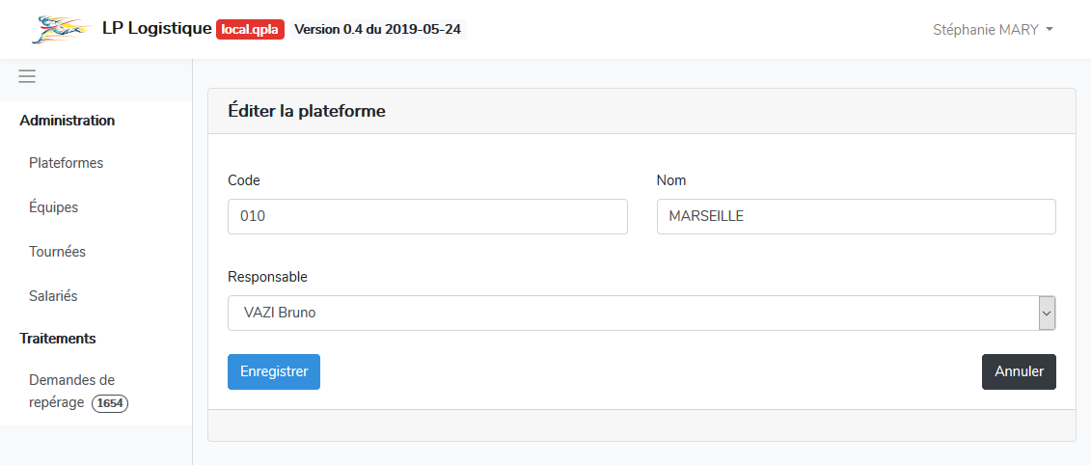
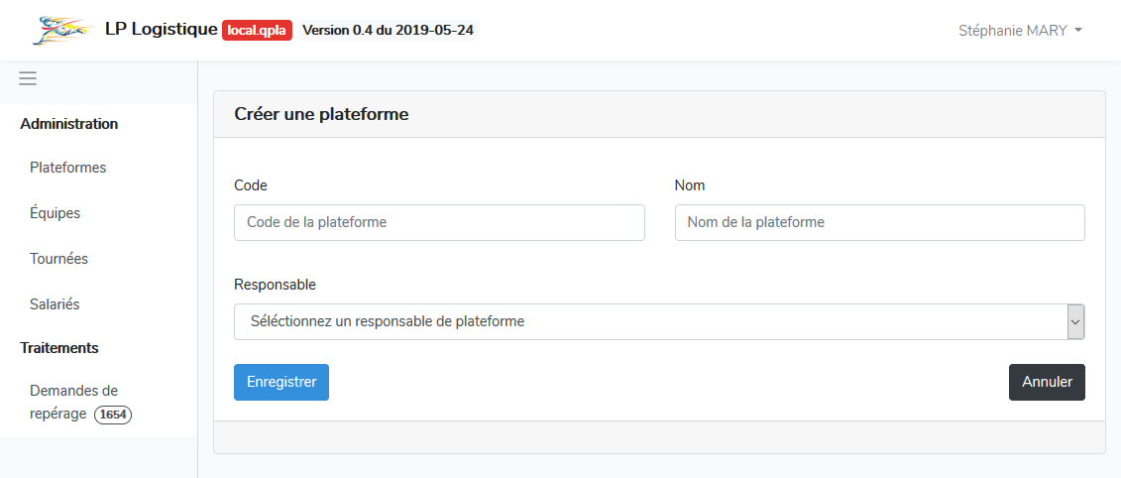
Introduction Entreprise Travail réalisé Conclusion
Application LP Logistique
Organisation logistique
Page de création / modification d’une plateforme
Notes:
04:50

Slide 35
Notes:
04:50

Slide 36

Introduction Entreprise Travail réalisé Conclusion
Application LP Logistique
Organisation logistique
Géocodage de la DDR
Attribution d’un score
Suggestions de tournées
Page de création / modification d’une plateforme
Notes:
04:50

Slide 37
Introduction Entreprise Travail réalisé Conclusion
Application LP Logistique
Traitement des demandes de repérage
Pré-traitement d’une DDR*
1
Géocodage de la DDR
Attribution d’un score
Suggestions de tournées
* DDR = Demande de repérage
Notes:
05:35

Slide 38
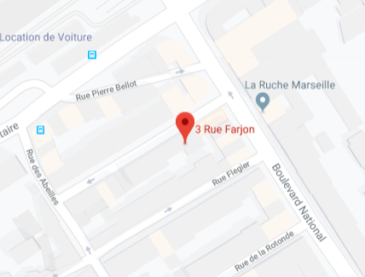

Introduction Entreprise Travail réalisé Conclusion
Application LP Logistique
Traitement des demandes de repérage
Pré-traitement d’une DDR
1
Géocodage de la DDR
Planificateur
2
Attribution d’un score
Récupération et mise à jour des données dans la BDD
Suggestions de tournées
Notes:
05:35

Slide 39
Introduction Entreprise Travail réalisé Conclusion
Application LP Logistique
Traitement des demandes de repérage
Pré-traitement d’une DDR
1
Géocodage de la DDR
Planificateur
2
Attribution d’un score
Récupération et mise à jour des données dans la BDD
Suggestions de tournées
Notes:
05:35

Slide 40
Introduction Entreprise Travail réalisé Conclusion
Application LP Logistique
Traitement des demandes de repérage
Pré-traitement d’une DDR
Géocodage de la DDR
Varie en fonction de la précision du géocodage obtenu
2
Attribution d’un score
Donne une idée lors de l’affectation à une tournée
3
Suggestions de tournées
Notes:
05:50

Slide 41
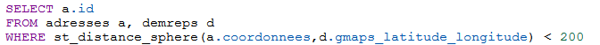
Introduction Entreprise Travail réalisé Conclusion
Application LP Logistique
Traitement des demandes de repérage
Pré-traitement d’une DDR
Géocodage de la DDR
Utilisation d’une base de données géospatiale
Attribution d’un score
Utilisation de l’algorithme de la distance de Levenshtein
Classement des tournées suggérées
3
Suggestions de tournées
Notes:
07:20
-récupérer adresses proches pour avoir leur tournées
-réalisation de plusieurs fonctions

Slide 42
Base de données géospatiale
Requête permettant d’obtenir les adresses proches à moins de 200 mètres
Notes:
07:20

Slide 43
Introduction Entreprise Travail réalisé Conclusion
Application LP Logistique
Traitement des demandes de repérage
Pré-traitement d’une DDR
Géocodage de la DDR
Utilisation d’une base de données géospatiale
Attribution d’un score
Utilisation de l’algorithme de la distance de Levenshtein
Classement des tournées suggérées
3
Suggestions de tournées
Notes:
07:20

Slide 44

Distance de Levenshtein
3 RUE FARJON, 13001 MARSEILLE
=
8
3a
RUE FARJON, 13001 MARSEILLE
2
Distance :
0
2
1
Notes:
07:20

Slide 45
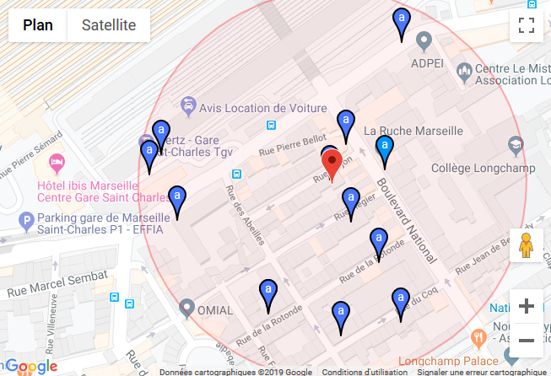
Introduction Entreprise Travail réalisé Conclusion
Application LP Logistique
Traitement des demandes de repérage
Pré-traitement d’une DDR
Géocodage de la DDR
Utilisation d’une base de données géospatiale
Attribution d’un score
Utilisation de l’algorithme de la distance de Levenshtein
Classement des tournées suggérées
3
Suggestions de tournées
Notes:
07:20

Slide 46
Introduction Entreprise Travail réalisé Conclusion
Application LP Logistique
Traitement des demandes de repérage
Pré-traitement d’une DDR
Géocodage de la DDR
Utilisation d’une base de données géospatiale
Attribution d’un score
Utilisation de l’algorithme de la distance de Levenshtein
Classement des tournées suggérées
3
Suggestions de tournées
Notes:
07:20

Slide 47
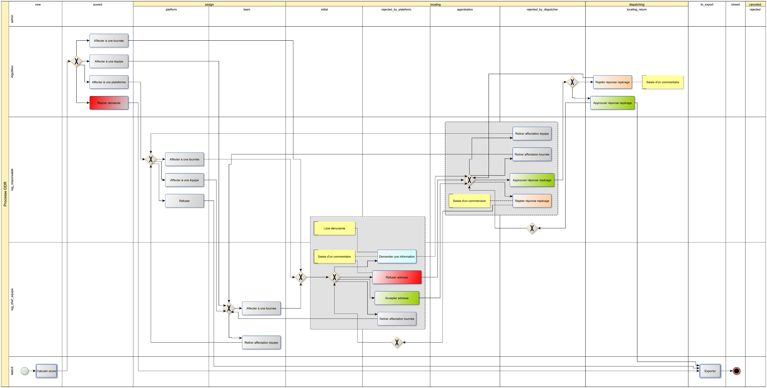
Introduction Entreprise Travail réalisé Conclusion
Application LP Logistique
Traitement des demandes de repérage
Workflow d’une DDR
Notes:
07:45
-cycle de vie d’une ddr
-acteur application doit effectuer actions

Slide 48
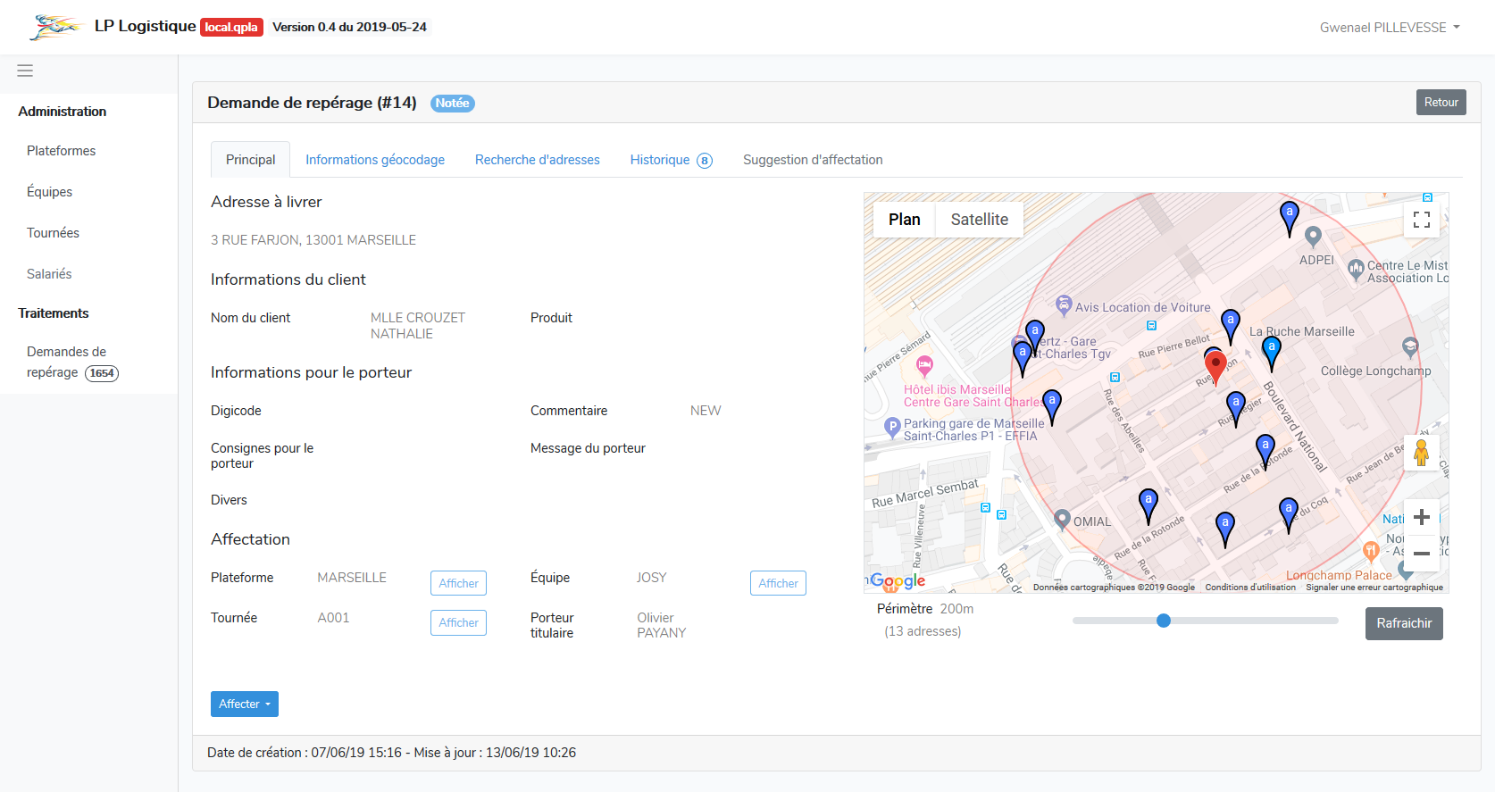
Introduction Entreprise Travail réalisé Conclusion
Application LP Logistique
Traitement des demandes de repérage
Affichage d’une DDR
Notes:
08:10

Slide 49
Notes:
08:10

Slide 50
Notes:
08:10

Slide 51
Notes:
08:10

Slide 52
Introduction Entreprise Travail réalisé Conclusion
Application LP Logistique
Traitement des demandes de repérage
Affichage d’une DDR
Notes:
08:10

Slide 53
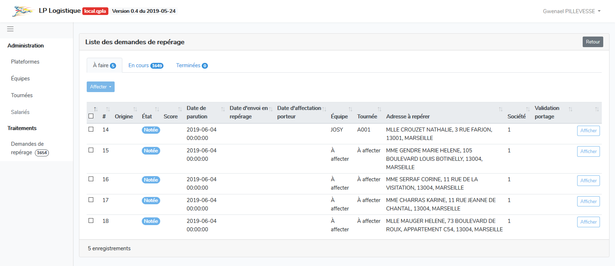
Introduction Entreprise Travail réalisé Conclusion
Application LP Logistique
Traitement des demandes de repérage
Traitement en masse
Notes:
08:30

Slide 54
Notes:
08:30

Slide 55
Introduction Entreprise Travail réalisé Conclusion
Application LP Logistique
Traitement des demandes de repérage
Traitement en masse
Notes:
08:30

Slide 56
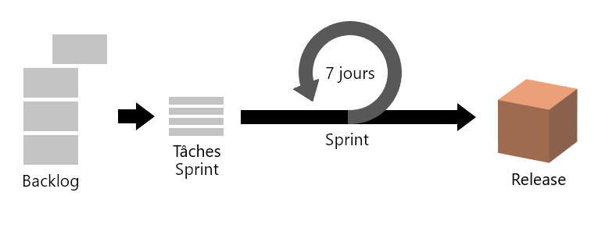

Introduction Entreprise Travail réalisé Conclusion
Méthodologie
Application LP Logistique
Gestion de projet
Outil Trello
Méthode agile SCRUM
Notes:
09:05
Pour réaliser le projet dans
les meilleures conditions possibles…

Slide 57
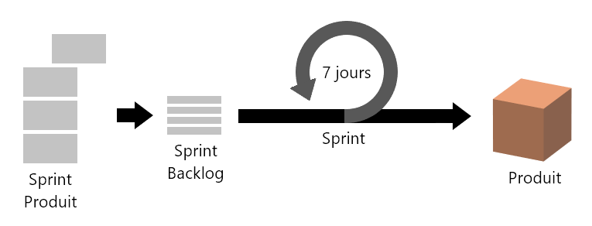



Introduction Entreprise Travail réalisé Conclusion
Méthodologie
Gestion de projet
Outil Trello
Réunions avec les clients
Méthode agile SCRUM
Notes:
09:15

Slide 58
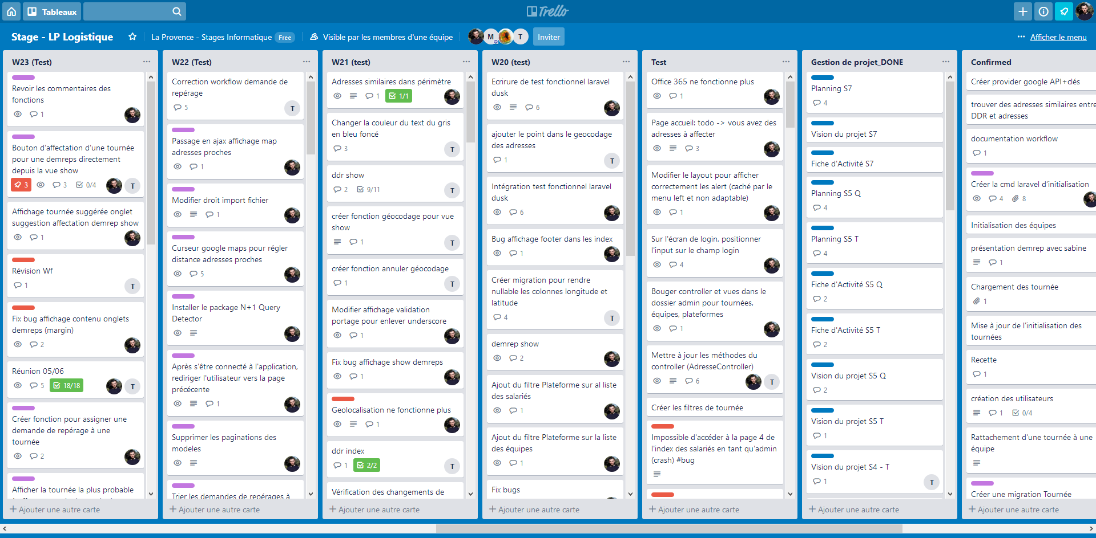
Introduction Entreprise Travail réalisé Conclusion
Méthodologie
Gestion de projet
Outil Trello
Notes:
09:35

Slide 59
Notes:
09:35

Slide 60
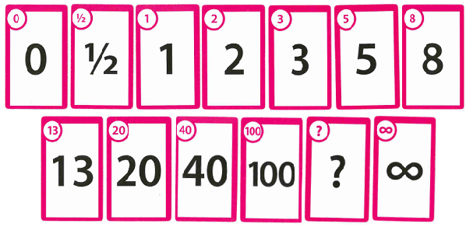
Introduction Entreprise Travail réalisé Conclusion
Méthodologie
Gestion de projet
Outil Trello
Planning poker
Notes:
09:35

Slide 61
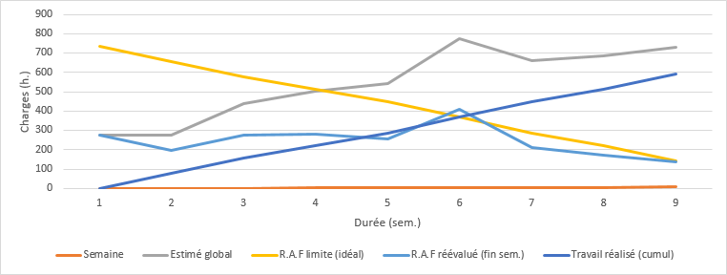
Introduction Entreprise Travail réalisé Conclusion
Méthodologie
Gestion de projet
Outil Trello
Planning poker
Burndown Chart
Notes:
09:55
Nous établissions la durée des
tâches à effectuer pour chaque
Semaine suivante

Slide 62
Introduction Entreprise Travail réalisé Conclusion
Méthodologie
Gestion de projet
Outil Trello
Planning poker
Burndown Chart
Notes:
10:20
-outil representation graphique
evolution quantite travail restante
Sur période donnée
-anticiper derives projet
-readapter perimetre
-tenir délais de livrason

Slide 63


Introduction Entreprise Travail réalisé Conclusion
Application LP Logistique
Bilan du stage
Tâches réalisées avec succès
Expérience professionnelle
Enrichissement personnel
Notes:
11:05
-réalisation mission délais impartis
-experience domaine travail en entreprise
-nombreux changements:
-acquisition compétences supplémentaires
-relations humaines très importantes

Slide 64



Introduction Entreprise Travail réalisé Conclusion
Application LP Logistique
Développement d’une application de portage des journaux
Bilan de la formation
Nombreuses compétences
Notion de travail d’équipe
Projection professionnelle
Quentin PLA | G1A | DUT Informatique | IUT Aix-Marseille | Lundi 24 juin 2019
Notes:
11:45
-acquisition compétences info
-idée claire notion travail équipe
-spécialisation pour la poursuite d’études

Slide 65
Merci pour votre attention.
Introduction Entreprise Travail réalisé Conclusion
Application LP Logistique
Développement d’une application de portage des journaux
Quentin PLA | G1A | DUT Informatique | IUT Aix-Marseille | Lundi 24 juin 2019
Notes:
11:45

Slide 66
Introduction Entreprise Travail réalisé Conclusion
Merci pour votre attention.
Développement d’une application de portage des journaux
Quentin PLA | G1A | DUT Informatique | IUT Aix-Marseille | Lundi 24 juin 2019
Notes:
12:00

Slide 67
Sommaire
Page de garde
Introduction
Entreprise
Travail réalisé
Conclusion

Slide 68
Sommaire
Entreprise
Histoire
Service de la DSI

Slide 69
Sommaire
Travail réalisé
Méthodologie
Application LP Logistique

Slide 70
Sommaire
Travail réalisé
Application LP Logistique
Problématique
Clients & Équipes
Logiciels utilisés
Utilisateurs et rôles
Page d’accueil
Organisation logistique
Traitement d’une demande de repérage

